Slide 1
VÒNG QUAY
MAY MẮN
30
20
40
10
50
80
Câu hỏi
60
70
1
2
3
4
5
6
QUAY

Slide 2
Câu hỏi 1
5 + 9 = ?
14
Quay lại

Slide 3
Câu hỏi 2
19 – 8 = ?
11
Quay lại

Slide 4
Câu hỏi 3
9 + 7 = ?
16
Quay lại

Slide 5
Câu hỏi 4
12 – 7 = ?
5
Quay lại

Slide 6
Câu hỏi 5
34 + 24 = ?
58
Quay lại

Slide 7
Câu hỏi 6
27 + 2 = ?
29
Quay lại

Slide 8
CHỦ ĐỀ 4
PHÉP CỘNG, PHÉP TRỪ (CÓ NHỚ) TRONG PHẠM VI 100
BÀI 19: PHÉP CỘNG ( CÓ NHỚ) SỐ CÓ HAI CHỮ SỐ VỚI SỐ CÓ MỘT CHỮ SỐ

Slide 9
TIẾT 1

Slide 10
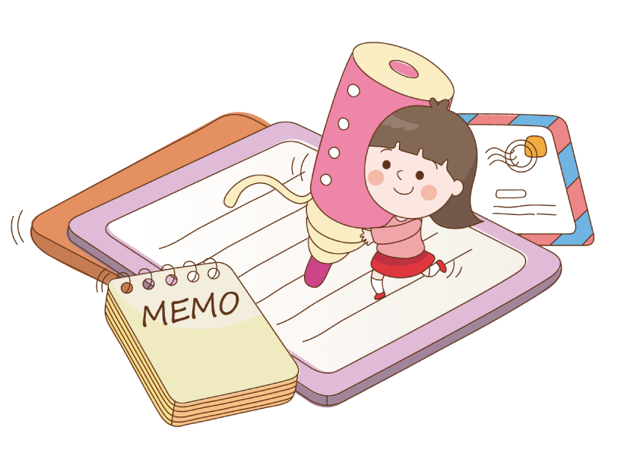
Thứ ba ngày 9 tháng 11 năm 2021
Toán
Vở
Toán
Phép cộng (có nhớ) số có hai chữ số với số có một chữ số

Slide 12
Tôi có
35 hạt gạo.
Vậy kiến có bao nhiêu hạt gạo?
35 + 7 = ?
Chị kiến ơi, tôi trả cho chị 7 hạt gạo.
Chục | Đơn vị
35
5 cộng 7 bằng 12, viết 2 nhớ 1
3 thêm 1 bằng 4, viết 4
+
7
4
2
35 + 7 = 42

Slide 14
1
Tính.
28
3
78
9
57
7
13
7
+
+
+
+
31
87
64
20
2
Đặt tính rồi tính.
35 + 6
47 + 8
89 + 2
63 + 9
35
6
47
8
89
2
63
9
+
+
+
+
41
55
91
72

Slide 15
Thứ ba ngày 9 tháng 11 năm 2021
Toán
Vở
Toán
Phép cộng (có nhớ) số có hai chữ số với số có một chữ số
Bài 2. Đặt tính rồi tính
35
6
47
89
2
63
+
+
8
+
+
9
41
55
91
72

Slide 16
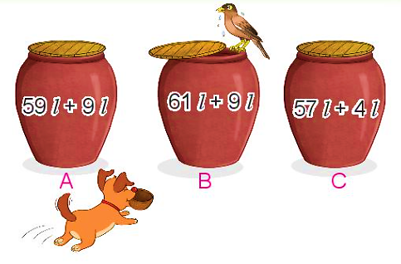
3
Mỗi chum đựng số lít nước là kết quả của phép tính ghi trên chum. Hỏi chum nào đựng nhiều nước nhất?
59l + 9l =
61l + 9l =
57l + 4l =
68l
70l
61l
Vậy chum B đựng nhiều nước nhất.

Slide 17
Hoạt động tiếp nối
Hương Thảo: tranthao121004@gmail.com

